Slide 1
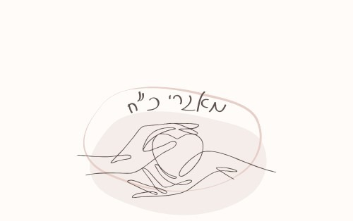




כוס המשאלות שלי
משרד החינוך
מינהל פדגוגי
אגף בכיר שירות פסיכולוגי ייעוצי
כלים ופעילויות לחיזוק כוחות ולניהול שיח רגשי
לתלמידים ולצוות החינוכי
א-ג חמ"ד
Notes:
המפגש נשען על מנהג מוכר מליל הסדר - השארת כוס לאליהו הנביא, ומחבר אותו לתקווה ואמונה בעתיד טוב.
הכוס מסמלת ציפייה ותקווה. הילדים פוגשים באמונה לפיה ישנם דברים טובים שעדיין לא קרו ואנחנו מחכים להם ומאמנים שיקרו.
בעיקר בתקופה של חוסר ודאות, מתח ודאגה, הציפייה לדברים טובים שעוד יקרו מאפשרת להחזיק בתוכה תקווה.
במפגש ניתן מרחב לחיבור לחלומות ולמשאלות, דרך שיתוף ויצירת "כוס משאלות" אישית. חשוב לתת מקום גם לקושי לחכות ולצפות.
יש להכין מראש ציוד לפעילות:
גליל נייר טואלט
דבק סטיק
נייר דבק
דף

Slide 2
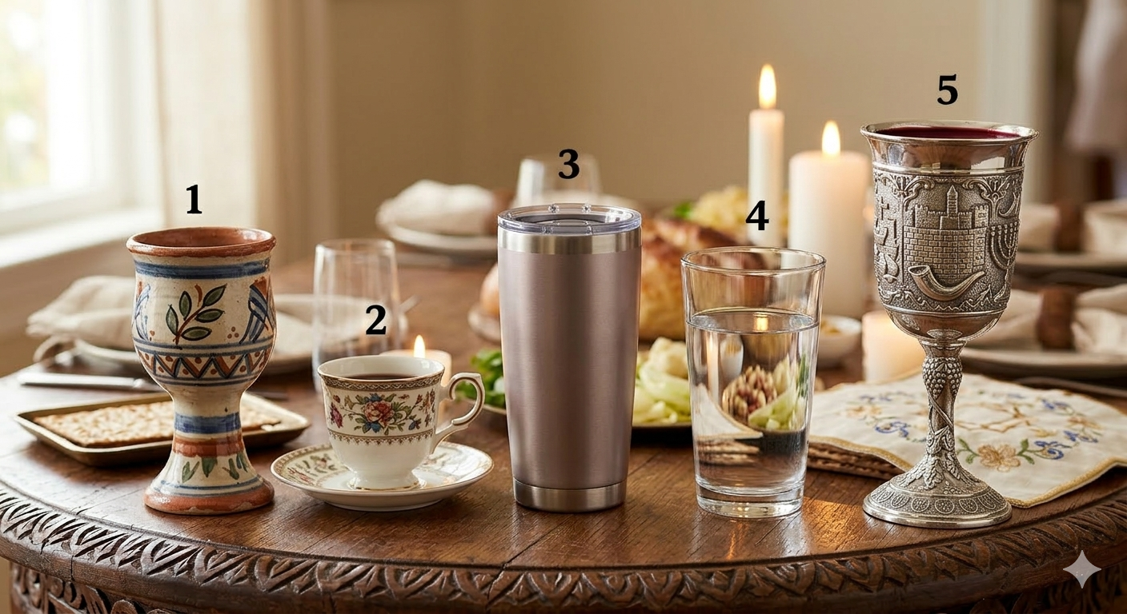

לִפְנֵיכֶם חָמֵשׁ כּוֹסוֹת שׁוֹנוֹת, אַךְ רַק בְּאַחַת מֵהֶן מִסְתַּתֵּר סוֹד קָדוּם. בְּאֵיזוֹֹ כּוֹס?
Notes:
פתיחה:
נזמין את התלמידים לנחש מהי הכוס שמסתתר בתוכה סוד קדום.

Slide 3

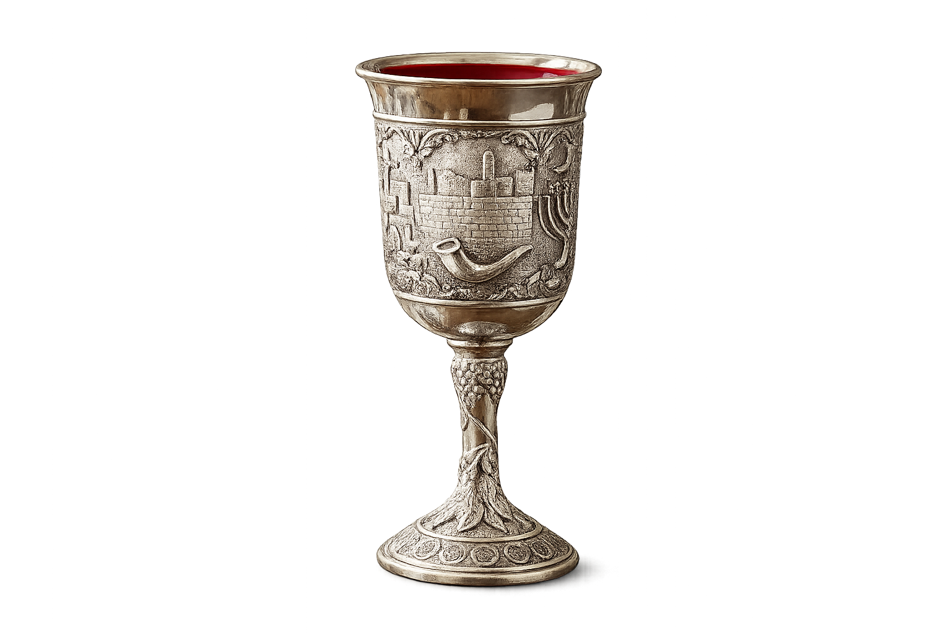
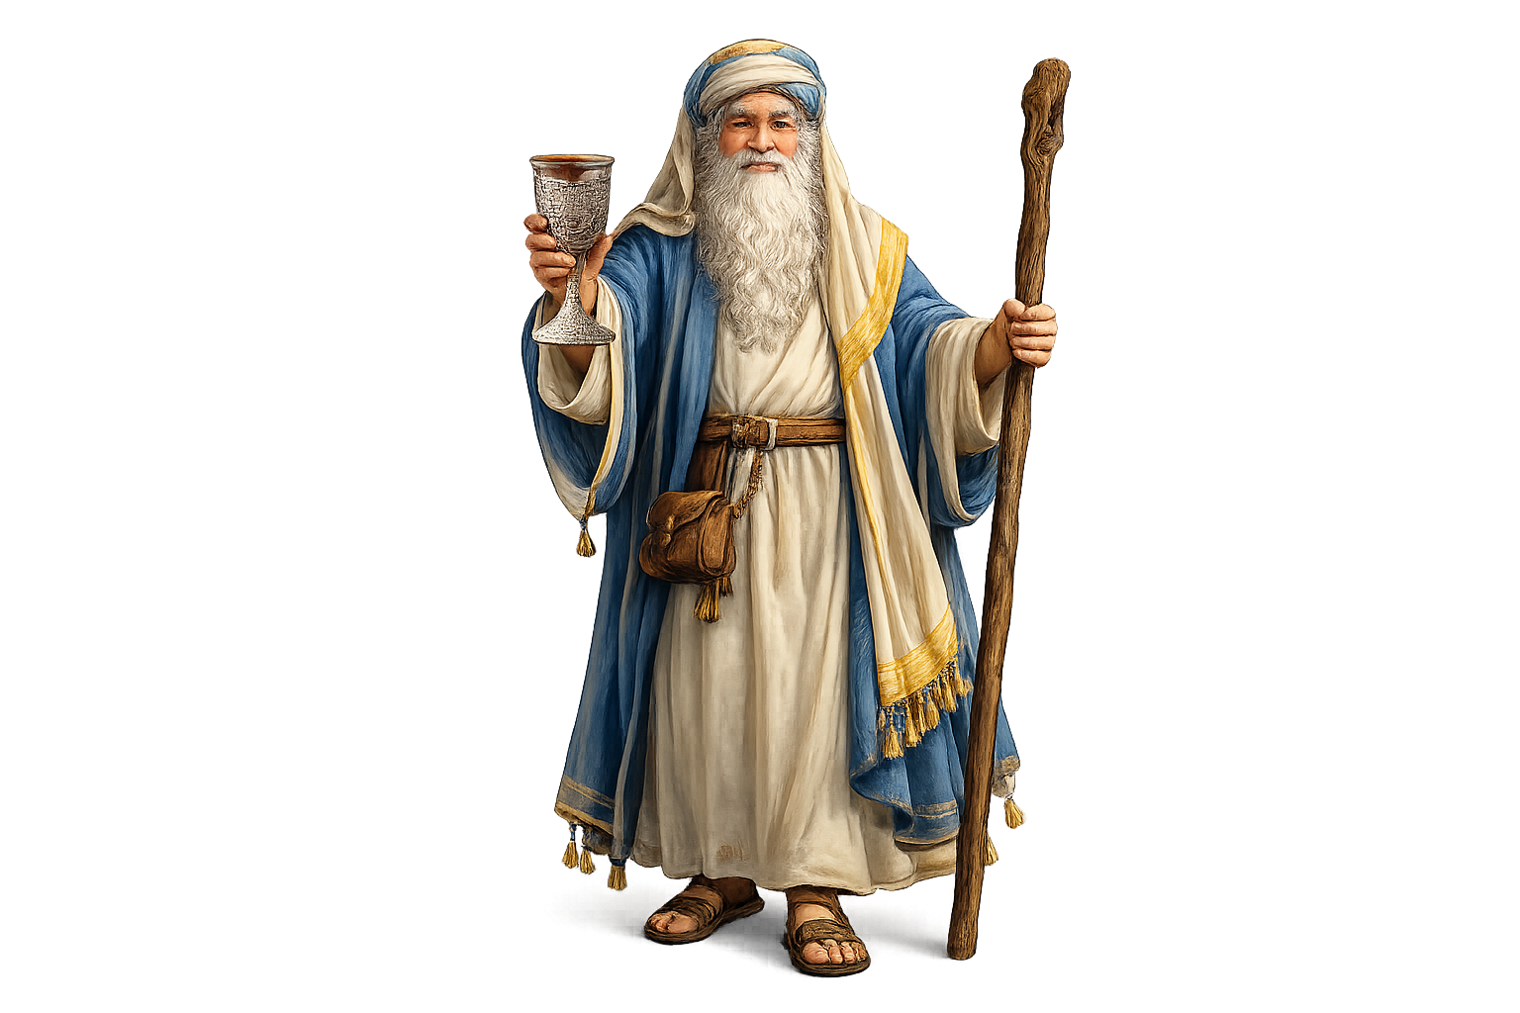


שָׁלוֹם יְלָדִים
אֲנִי אֵלִיָּהוּ הַנָּבִיא.
בְּלֵיל הַסֵּדֶר מַשְׁאִירִים בִּשְׁבִילִי כּוֹס מְיֻחֶדֶת.
הַכּוֹס מַזְכִּירָה לָנוּ שֶׁיֵּשׁ דְּבָרִים טוֹבִים
שֶׁאֲנַחְנוּ עֲדַיִן מְחַכִּים לָהֶם,
וְעַכְשָׁו אֶרְצֶה לִשְׁאֹל אֶתְכֶם:
מָהֵם הַדְּבָרִים שֶׁאַתֶּם רוֹצִים
שֶׁיִּתְגַּשְּׁמוּ לָכֶם?
מָה תַּעֲשׂוּ בִּשְׁבִיל שֶׁזֶּה יִקְרֶה?
Notes:
למורה:
נאמר:
בקרוב מאוד נחגוג יחד את חג הפסח, ובמרכז שולחן החג מחכה לנו הפתעה מיוחדת.
הכוס של אליהו הנביא היא כוס יין גדולה ומפוארת ששמים במרכז השולחן בליל הסדר, והיא מיועדת לאורח הכי מיוחד שלנו.
אנחנו ממלאים אותה כדי להראות שאנחנו מחכים לבואו של אליהו, שמביא איתו בשורות טובות.
בשיא הערב אנחנו פותחים את דלת הבית לרווחה ומזמינים אותו להיכנס, להתכבד ולחגוג איתנו את חג החירות.
אליהו רוצה לשאול גם אתכם, מה הייתם רוצים שיתגשם עבורכם, עבור הקרובים אליכם ועבור המדינה (שאלות בשקופית הבאה).

Slide 4

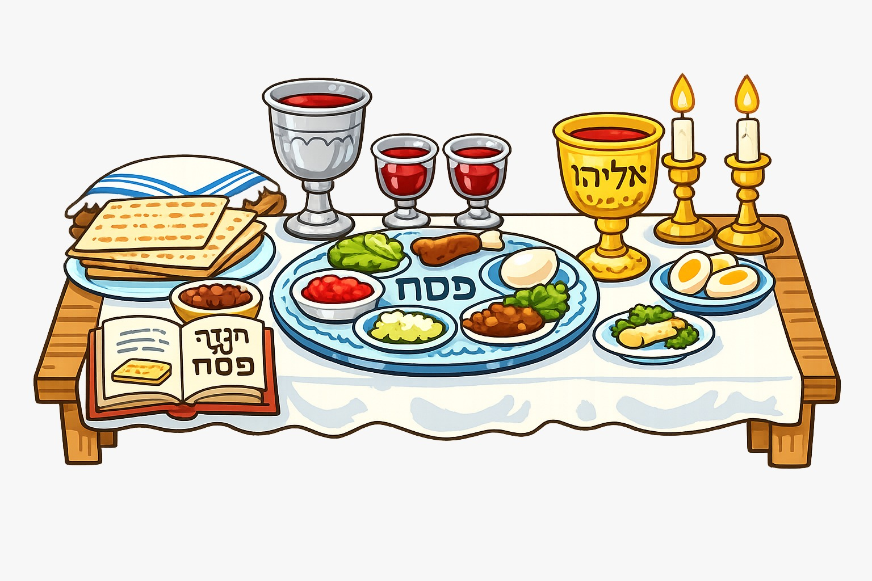
מָה תִּרְצוּ לְאַחֵל הַשָּׁנָה לַמִּשְׁפָּחָה וְלַחֲבֵרִים שֶׁלָּכֶם? לַמְּדִינָה שֶׁלָּנוּ?
מָה תִּרְצוּ
לְאַחֵל לְעַצְמְכֶם?

Slide 5
כּוֹס הַמִּשְׁאָלוֹת שֶׁלִּי פְּעִילוּת אִישִׁית
Notes:
יצירת כוס משאלות אישית
מטרה:
כל תלמיד ותלמידה יצרו לעצמם את "כוס המשאלות" האישית,
יכתבו או יציירו חלומות ומשאלות שהיו רוצים שיתגשמו עבורם ויכניסו אותם לתוכה.
הנחיות לשלבי הפעילות בשקופית הבאה.
ציוד:
גליל נייר טואלט
דבק סטיק
נייר דבק
דף

Slide 6
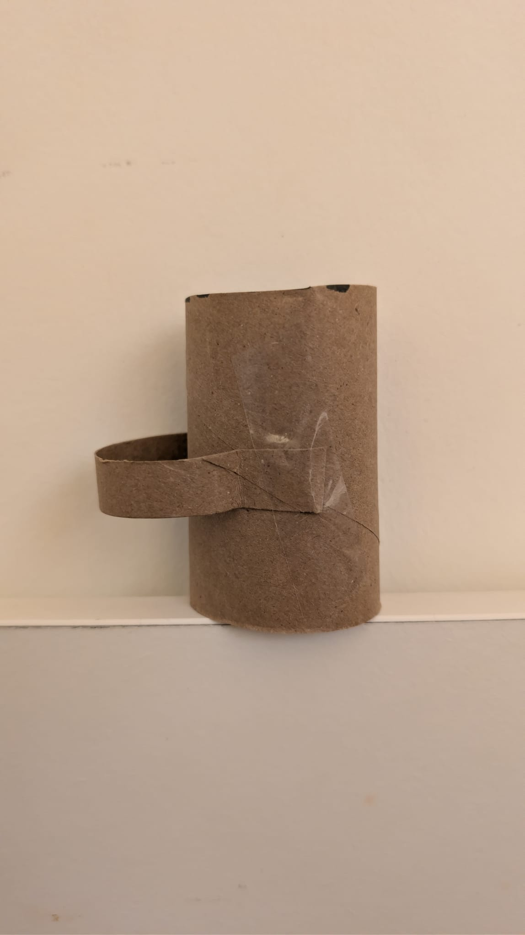
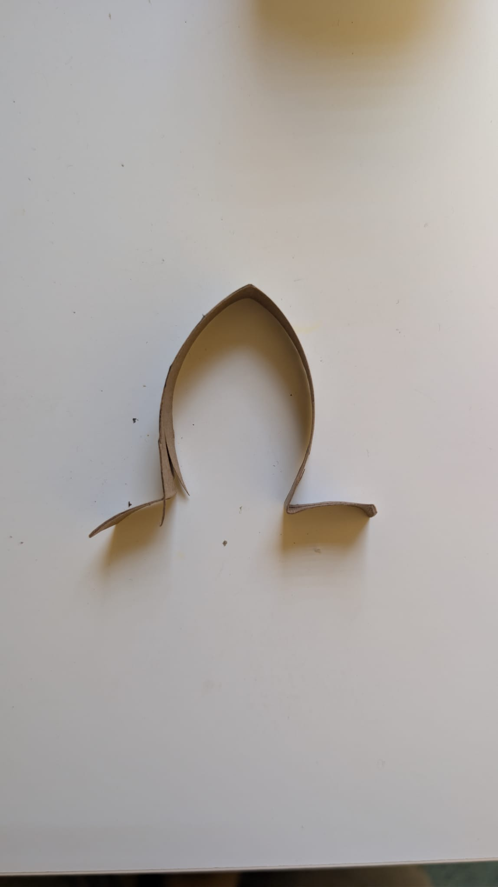
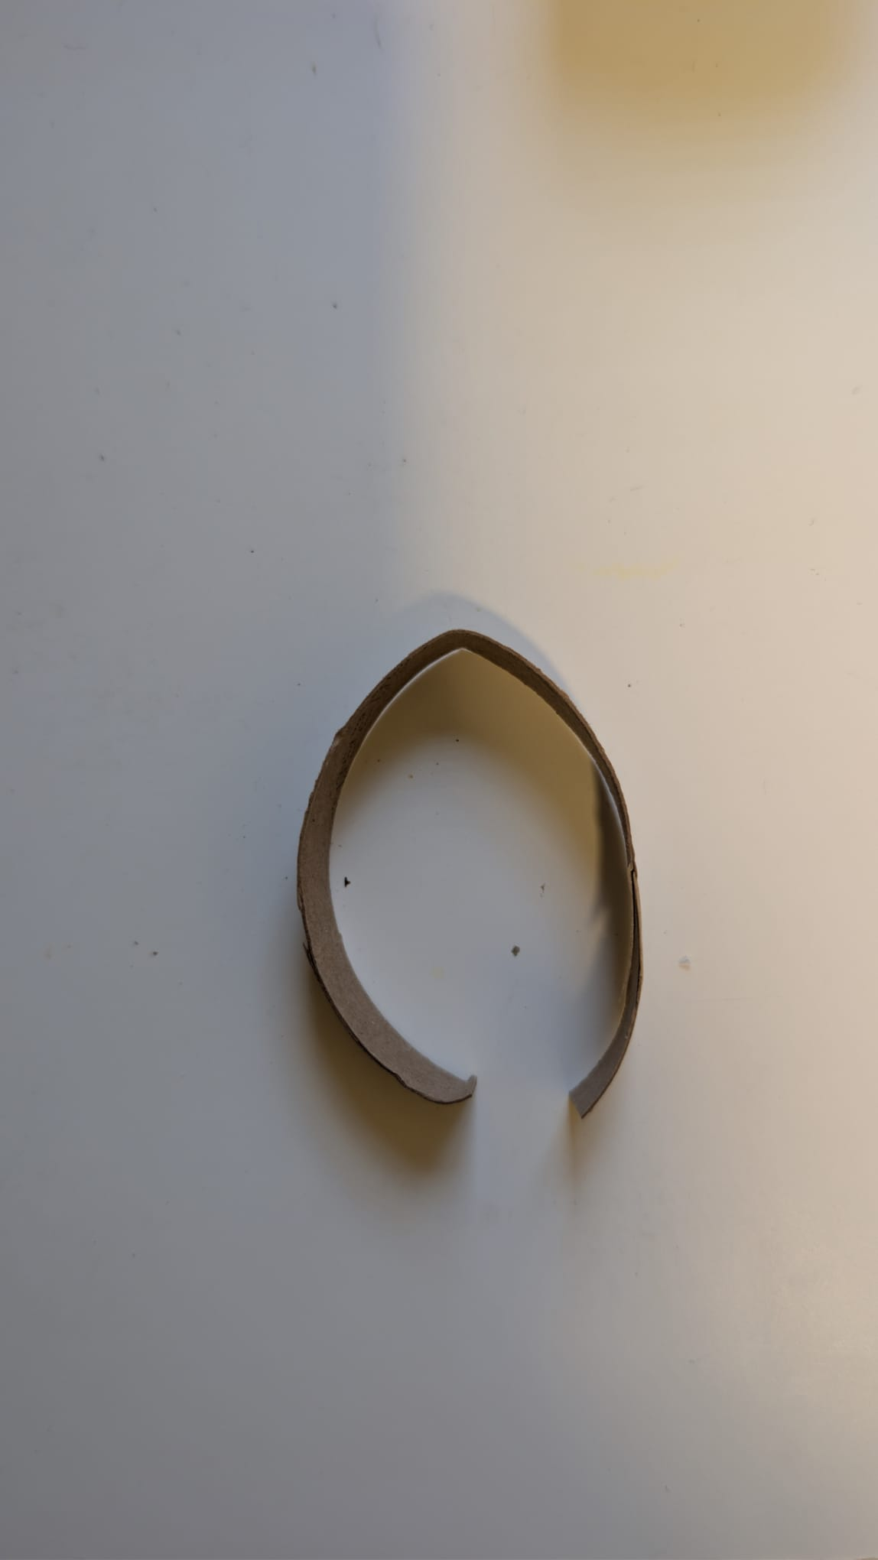
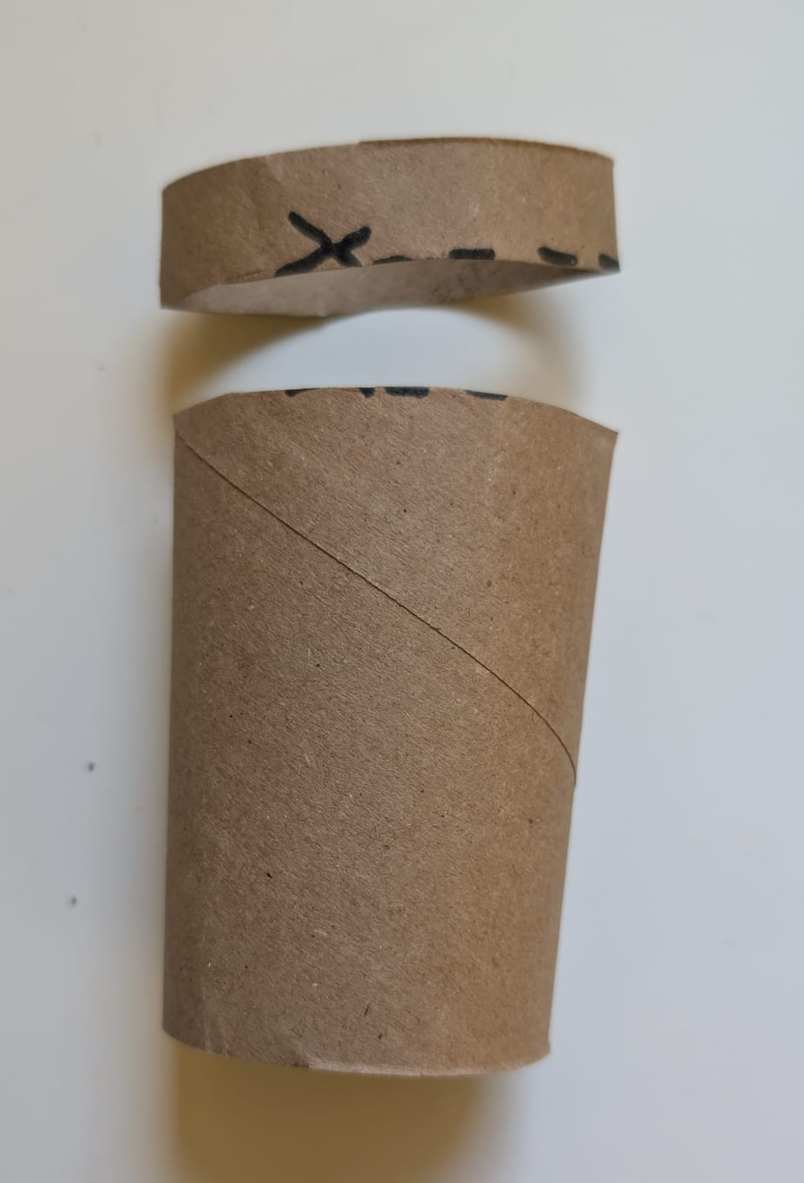
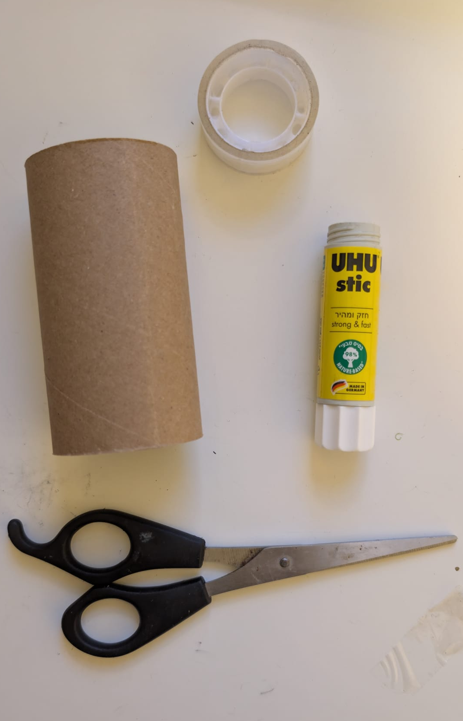
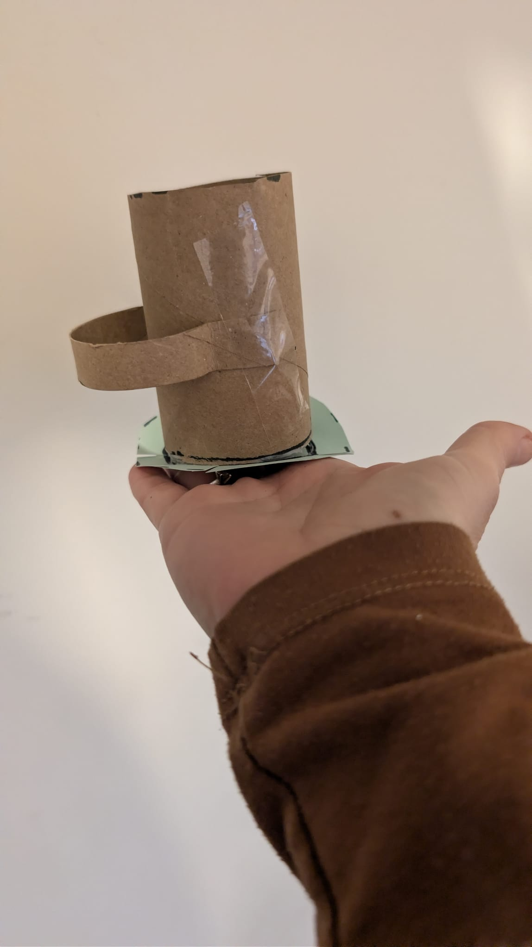
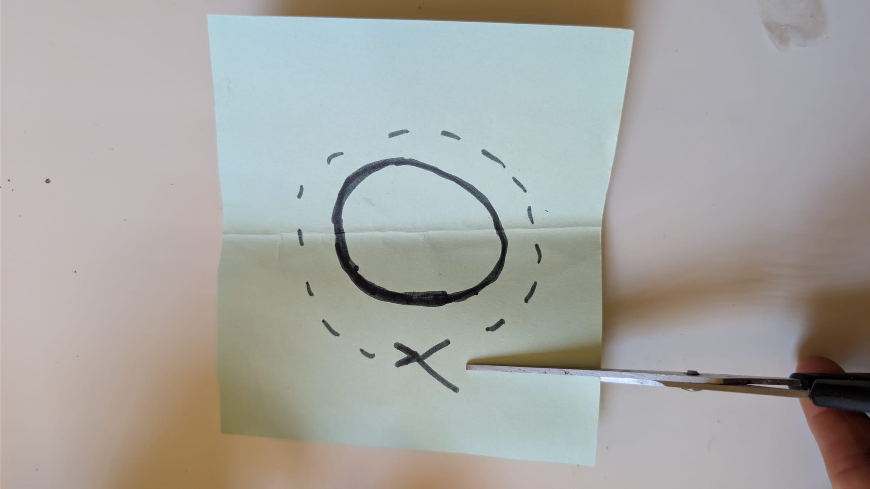
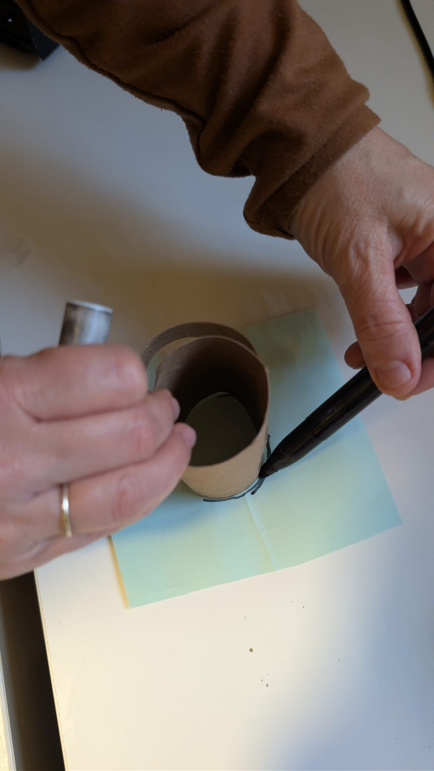
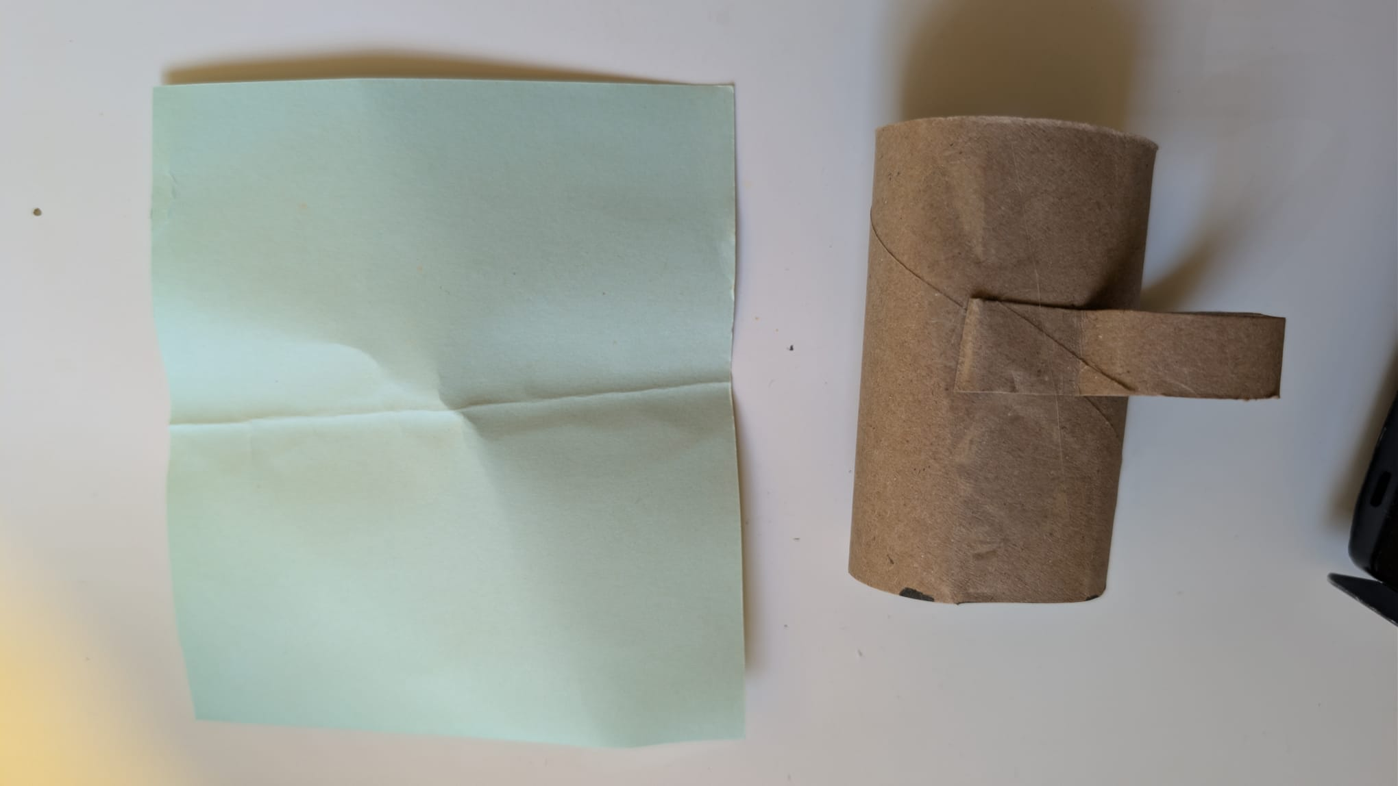
הַתְחָלָה
נְקַפֵּל וְנַדְבִּיק בְּתוֹר יָדִית, בְּעֶזְרַת נְיַר דֶּבֶק
הָאֲבִיזָרִים שֶׁצָּרִיךְ
נִקַּח אֶת הַחֵלֶק הַצַּר שֶׁגָּזַרְנוּ וְנִצֹּר צוּרָה כְּמוֹ בַּתְּמוּנָה
נגְזֹר 1-2 ס"מ מֵהַגָּלִיל
הֶמְשֵׁךְ
נַנִּיחַ אֶת הַכּוֹס עַל הַתַּחְתִּית,
הַכּוֹס מוּכָנָה!
נִגְזֹר קְצָת מֵעֵבֶר לְעִגּוּל שֶׁצִּיַּרְנוּ
נַקִּיף אֶת הַגָּלִיל בְּעִגּוּל
בְּעֶזְרַת טוּשׁ
נָבִיא דַּף

Slide 7

אֵיךְ בְּחַרְתֶּם אֵילוּ מִשְׁאָלוֹת לְהַכְנִיס לְתוֹךְ הַכּוֹס?
אֵיךְ הִרְגַּשְׁתֶּם כְּשֶׁהִטְמַנְתֶּם אֶת הַמִּשְׁאָלוֹת בְּתוֹךְ הַכּוֹס?

Slide 8
לִפְעָמִים צָרִיךְ לְחַכּוֹת לַדְּבָרִים שֶׁאֲנַחְנוּ רוֹצִים,
כְּמוֹ שֶׁאֲנַחְנוּ מְחַכִּים לְאֵלִיָּהוּ הַנָּבִיא. בַּזְּמַן הַזֶּה חָשׁוּב
לְהַאֲמִין שֶׁהַחֲלוֹמוֹת שֶׁלָּנוּ יְכוֹלִים לְהִתְגַּשֵּׁם. הַכּוֹס שֶׁעַל הַשֻּׁלְחָן מַזְכִּירָה לָנוּ
לֹא לְוַתֵּר עַל הַתִּקְווָה, הַתְּפִלָּה וְהָאֱמוּנָה, גַּם כְּשֶׁמְּחַכִּים...

Slide 9
"הִנֵּה אָנֹכִי שֹׁלֵחַ לָכֶם אֵת אֵלִיָּה הַנָּבִיא לִפְנֵי בּוֹא יוֹם ה' הַגָּדוֹל וְהַנּוֹרָא וְהֵשִׁיב לֵב אָבוֹת עַל בָּנִים וְלֵב בָּנִים עַל אֲבוֹתָם"
Notes:
פסוק מספר מלאכי
"אליהו הנביא אליהו התשבי אליהו הגלעדי במהרה יבוא אלינו עם משיח בן דוד"

Slide 10

Notes:
נסיים את המפגש בהקשבה לשיר.

